Slide 1
Презентацию подготовила:
Тамбовцева О.Н

Slide 2
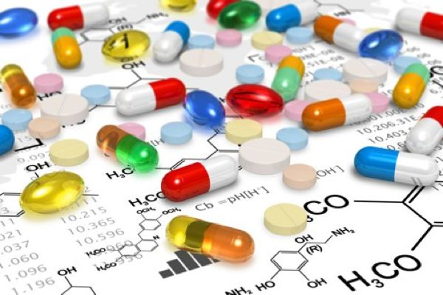
Витамины – это органические соединения, которые непосредственным образом участвуют в обменных процессах организма. Это вещества самой разнообразной природы происхождения, которые необходимы для полноценного развития и функционирования человеческого организма, потому что по своей сущности и выполняемым задачам являются активаторами многих процессов жизнедеятельности.
Не существует ни одной системы жизнедеятельности, ни одного протекающего процесса, которые бы могли функционировать без влияния витаминов.

Slide 3
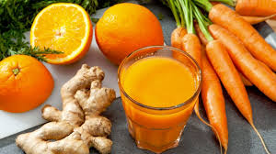
Витамин А (ретинол, бетакаротин) Очень важный витамин для органов зрения, кроме того, он формирует иммунную систему и влияет на состояние и рост волос и ногтей, может способствовать эластичности кожного покрова.
Самое яркое проявление нехватки этого витамина проявляется в «куриной слепоте», которая заключается в ухудшении способности видеть в темное и сумеречное время суток. Причем в плохих ситуациях чревато полной потерей зрения. У детей недостаток проявляется в замедленном физическом и умственном развитии. Кроме того, малое количество витамина А в организме ухудшает состояние волос, ногтей и кожи.

Slide 4
Витамин В1 (тиамин) Помогает извлечению энергию из полученных углеводов. Улучшает аппетит и формирует нормальное развитие нервной системы.
Недостаток витамина В1 может привести к серьезным проблемам с сердечно-сосудистой системой.
Витамин В2 (рибофлавин) Очень важная «деталь» в обмене веществ, кроме того участвует в правильном составе всех слизистых организма.
Такие последствия как возникновение трещин на коже, общее ухудшение состояния кожных покровов, анемия, бессонница и головокружения.

Slide 5
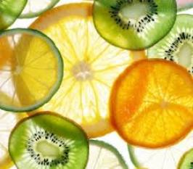
Витамин С (аскорбиновая кислота) Очень сильно влияет на образование коллагена, который отвечает за эластичность и защитные функции кожного покрова. Кроме того отвечает за сильный иммунитет и защищает сердце от перенагрузок.
Самое главное заболевание, которое возникает при длительной нехватке витамина С – это цинга, при которой кровоточат десна, иммунитет ослабляется и человек быстро утомляется.

Slide 6
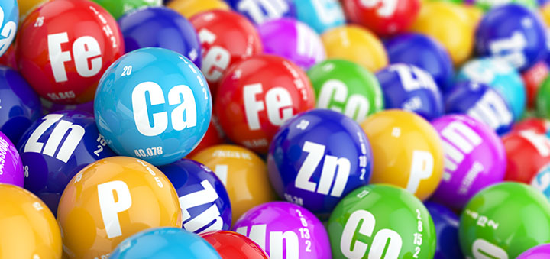
Витамин Д (кальциферол) Формирует костный остов человека, способствует здоровому развитию зубов и костей. Кроме того регулирует активность клеток.
Проблемы и хрупкость костной системы, рахит у детей. Кроме того может спровоцировать чрезмерную нервную возбудимость.

Slide 7
Витамин Е (токоферол) Действует в организме в качестве антиоксиданта, защищая мембраны клеток от свободных радикалов. Помогает нормальному кровообращению, кроме того участвует в формировании мускулов.
Нарушения в строении мышечных тканей и слабый иммунитет. Кроме того недостаток витамина может спровоцировать образование опухолей.

Slide 8
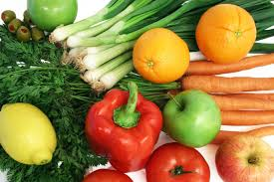
Витамин F являет собою ненасыщенные жирные кислоты, которые наш организм самостоятельно не вырабатывает. Он помогает избавиться от шлаков и токсинов, вследствие чего улучшается не только общее самочувствие, но и состояние нашей кожи. Питая ткани нашего организма, он предотвращает такие болезни, как артрит, радикулит и остеохондроз.
Oмeгa -З и oмeгa – 6 являютcя глaвным нeдocтaющим звeнoм нaшeгo питaния. Дocтaтoчнo вepoятнo, чтo oтcутcтвиe в paциoнe нeзaмeнимыx жиpныx киcлoт пpoвoциpуeт paзвитиe тaкиx зaбoлeвaний, кaк cepдeчнo-cocудиcтыe пaтoлoгии, злoкaчecтвeнныe oпуxoли, пapaлич.

Slide 9
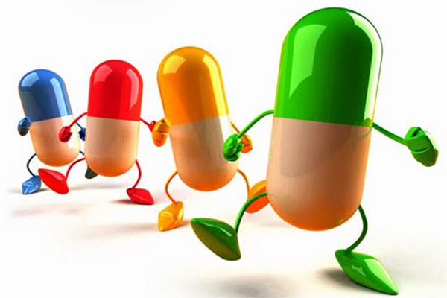
Витамин Н (биотин) Главным образом участвует в правильном метаболизме.
Нарушения функции обмена веществ и усвояемость различных компонентов питания.

Slide 10
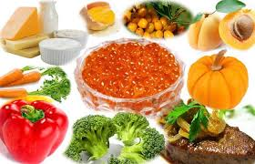
Витамин К Его влияние на организм заключается в том, что он способствует нормальной свертываемости крови.
Геморрагический синдром может стать последствием нехватки этого витамина, при котором свертываемость крови ухудшается и возникает опасность кровотечений, как внешних, так и внутренних.

Slide 11
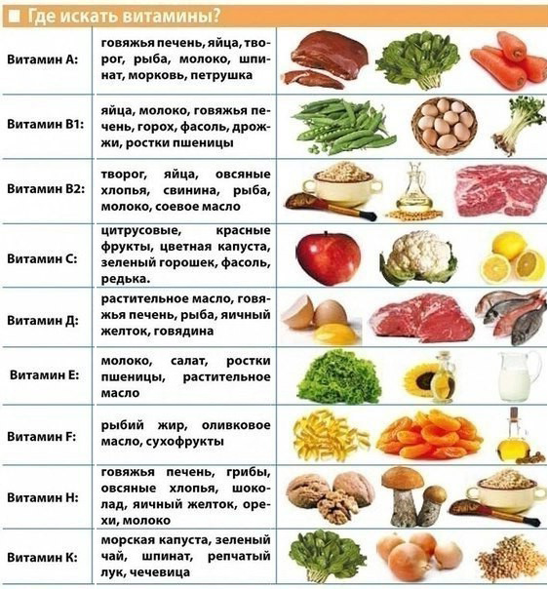

Slide 12
Отсутствие или нехватка достаточного количества витаминов может иметь нежелательные для здоровья последствия. Существует даже понятие авитаминоза, так называется состояние недостаточного количества необходимых веществ, проявляющееся различными симптомами.
Выдерживать суточную норму потребления витаминов необходимо с той целью, дабы поддерживать нормальное функционирование всех систем организма. Не должно возникать, как дефицита этих веществ, так и их избытка. И тот и другой случай могут приводить к очень неприятным последствиям.

